Slide 1
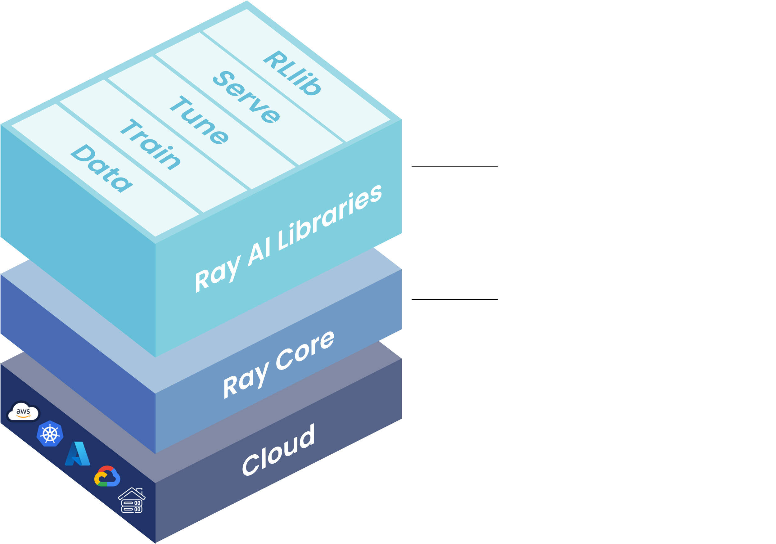
高层软件库：
提供针对AI工作负载的简单扩展
底层分布式计算框架：
提供简洁的分布式计算内核和Python优先的API

